Slide 1
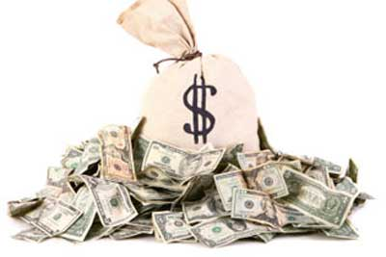
Chapitre 3: La sécurité économique

Slide 2
Entrepreneur
C’est une personne qui démarre une entreprise à partir d’une idée.

Slide 4
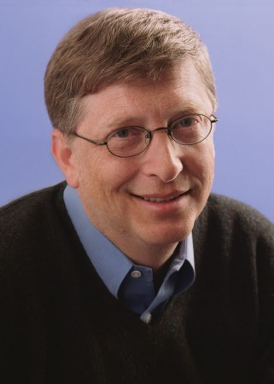

Slide 5
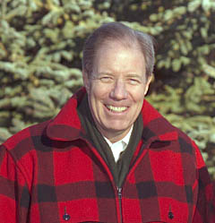

Slide 6
Entreprise
C’est une unité économique de production de biens et de services.

Slide 7
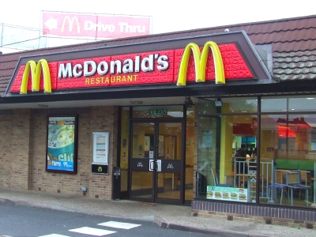

Slide 8
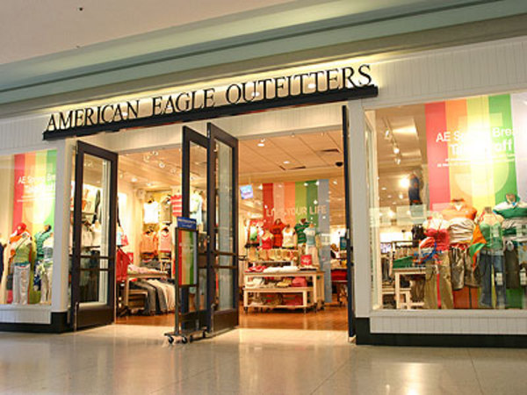

Slide 9
Slogan
McDonald’s – C’est ça que j’M.
Tim Hortons – Toujours frais!
Pampers – Oui maman, je suis grand
maintenant.
Jeux olympiques 2010 – Des plus brillants exploits

Slide 10
Devenir entrepreneur
Choisir un type d’entreprise.
Exemple: Nourriture, Vêtements,
Électroniques
2. Nommer ton entreprise.
3. Choisir le produit en vente (coût, qualité, couleur, quantité, grandeur).
4. Trouver un slogan publicitaire.

